Slide 1
تمهيد
علي يد من انحط الفكر الجغرافي ؟
ما دور المسلمين بعد عصر الانحطاط؟
فسري الآية الكريمة
(قل سيروا في الأرض فانظروا كيف بدا الخلق )

Slide 2
الجغرافيا عند المسلمين
أسباب اهتمام المسلمين بالمعرفة الجغرافية
حياة الرعي
الفتوحات واتساع الدولة
التجارة والرحلات
الترجمة والاستفادة من علوم الآخرين
اهتمام ولاة الأمر
الحرص على أداء الشعائر الدينية في أوقاتها
الدين الإسلامي

Slide 3
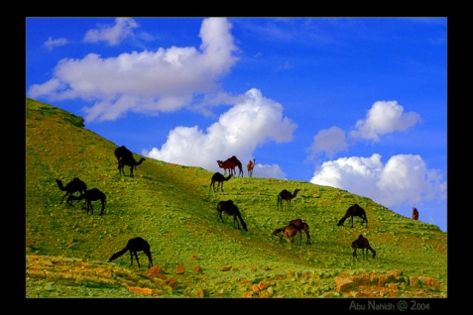
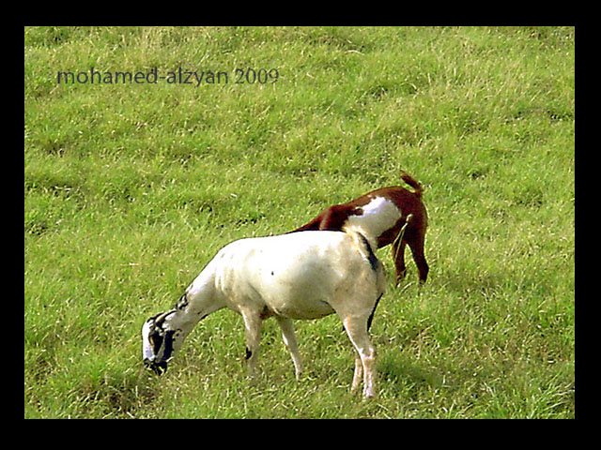
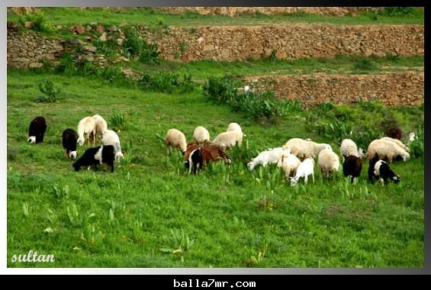
حياة الرعي
الناس في بلاد العرب جغرافيون بحكم حياتهم البدوية:
معرفة أماكن الكلاء والماء
مواقع النجوم
موسم سقوط المطر
معرفة أماكن الآبار وموارد المياه

Slide 4
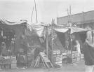
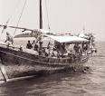
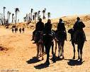
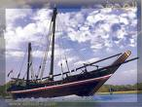
التجارة والرحلات
التجارة من الحرف الرئيسية عند العرب
كانت لهم اتصالات ببعض الشعوب والحضارات
الإسلام وحد بين الشعوب وشجع على الرحلات والانتقال طلبا للرزق والعلم

Slide 5
الترجمة والاستفادة من علوم السابقين
اهتم العلماء المسلمون بدراسة كتب علماء اليونان والرومان وتمكنوا من ترجمتها وأضافوا إليها وصححوا مافيها من أخطاء

Slide 6
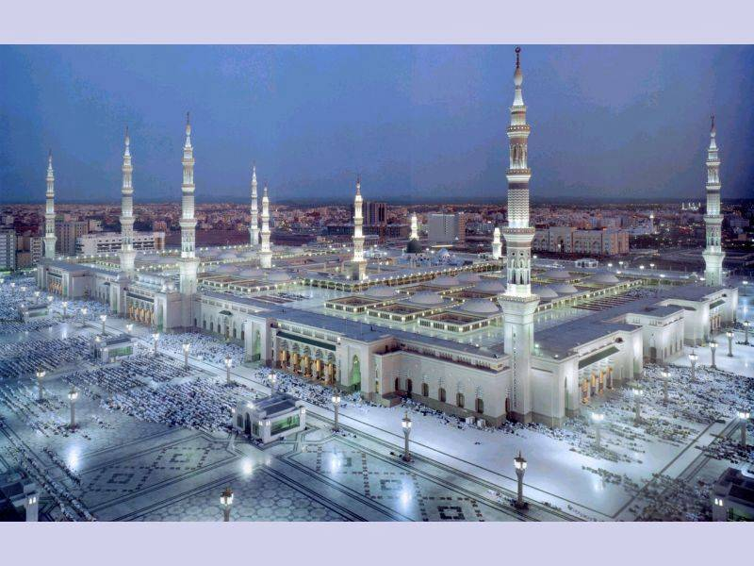
الدين الإسلامي
نزل القران باللسان العربي فكان المسلمون يعلمون الشعوب المختلفة القران واللغة العربية
كان القران يحث المسلمين على السير في الأرض .يحث أيضا على التأمل بالكون خفف عليهم بعض الواجبات الدينية. ساعدتهم اللغة العربية بتشريفها بالقران وبثرائها على نشر تلك العلوم

Slide 7
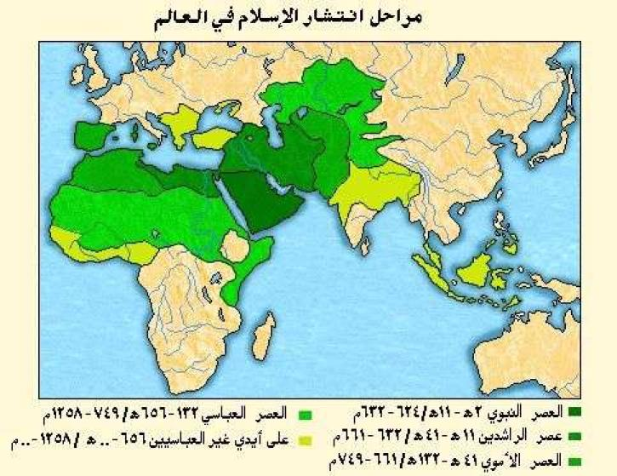
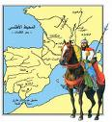
الفتوحات الإسلامية واتساع الدولة
اذكري أسماء القارات التي وصلها الإسلام؟
ماالهدف الأساسي من الفتوحات الإسلامية؟
نشر الإسلام وهداية البشر.

Slide 8
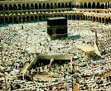
الحرص على أداء الشعائر الدينية في أوقاتها
ماهي الشعائر الدينية التي يجب أدائها في وقت محدد؟

Slide 9
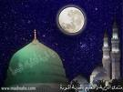
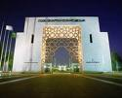
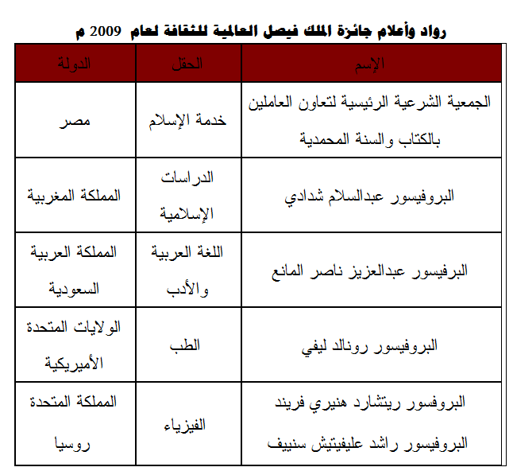
اهتمام ولاة الأمور
اهتمام الخلفاء والأمراء والقادة بالعلماء ومتابعتهم وإغداق الأموال عليهم وتشجيعهم على تأليف الكتب
أشهرهم الخليفة العباسي المأمون حيث اهتم في بيت الحكمة
دور المملكة في تشجيع العلم والعلماء في الوقت الحاضر

